Slide 1
Итоги 2012 года

Slide 2
Направления конкурса
развитие физической культуры и спорта
улучшение состояния материально-технической базы бюджетных учреждений социально-культурной сферы
благоустройство населенных пунктов, в т.ч. озеленение территории и создание малых архитектурных форм в местах массового отдыха населения
ремонт памятников, исторических зданий и сооружений, а также местных достопримечательностей

Slide 3
Категории проектов
I. Проекты, в которых плановый объем финансирования из областного бюджета не превышает 20, 0 тыс.грн.
II. Проекты, в которых плановый объем финансирования из областного бюджета составляет от 20, 0 до 100, 0 тыс.грн.
III. Проекты по установке и обустройству открытых спортивных площадок при общеобразовательных учебных заведениях, по месту жительства населения, а также в местах отдыха, плановый объем финансирования из областного бюджета, по которым не превышает 155, 0 тыс.грн.

Slide 4
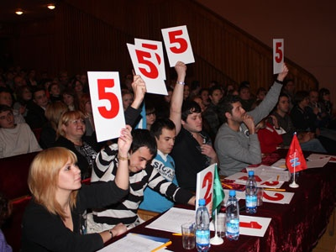
Конкурсный отбор проектов
проводится в II этапа:
на местном уровне ( I этап) – Местные экспертные группы
на областном уровне ( II этап) – Наблюдательный совет

Slide 5
Из проектов, набравших наибольшее число баллов, членами МЭГ формируется перечень проектов:
I категории – от города/района – не более 10 заявок;
II и III категорий – от города/района – не более 3 заявок по каждой категории.

Slide 8
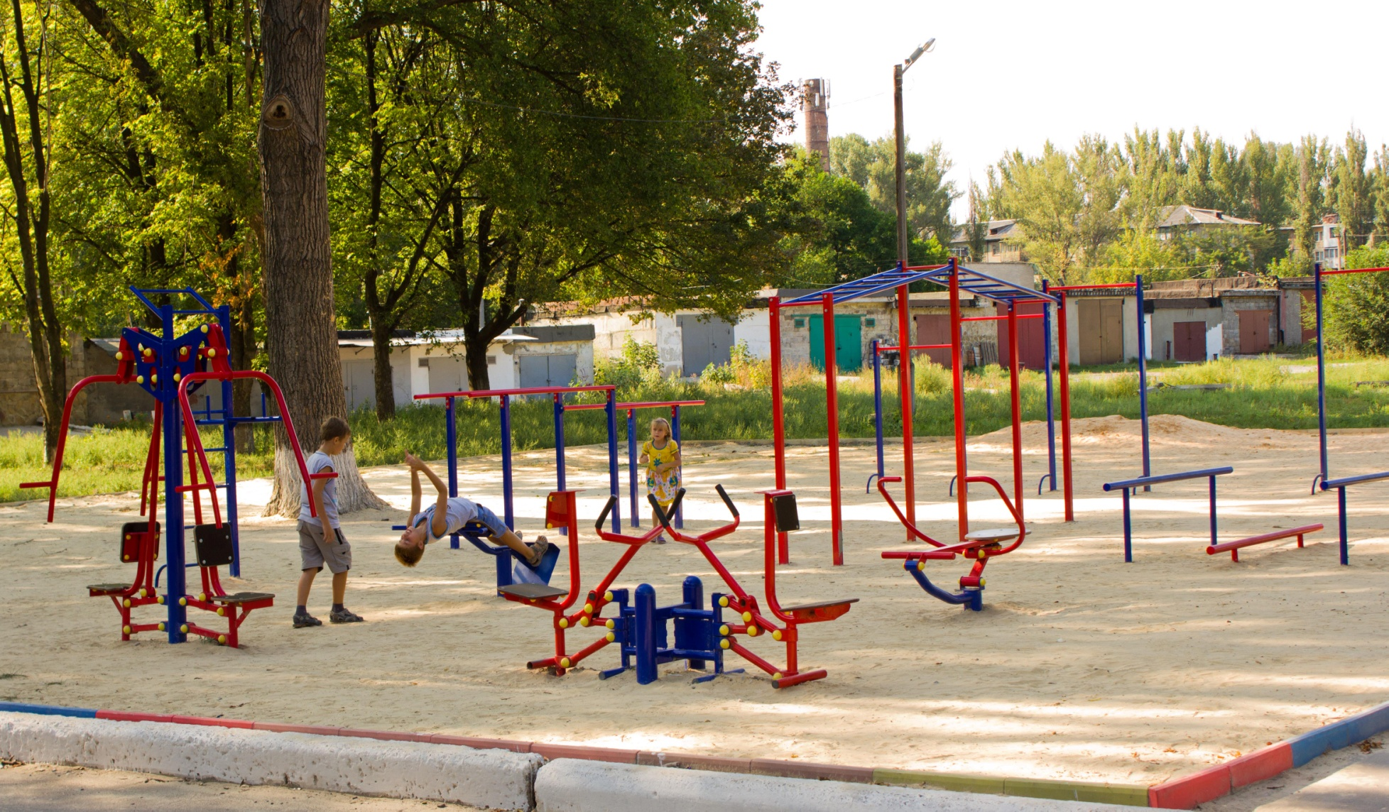
Примеры реализованных проектов

Slide 9
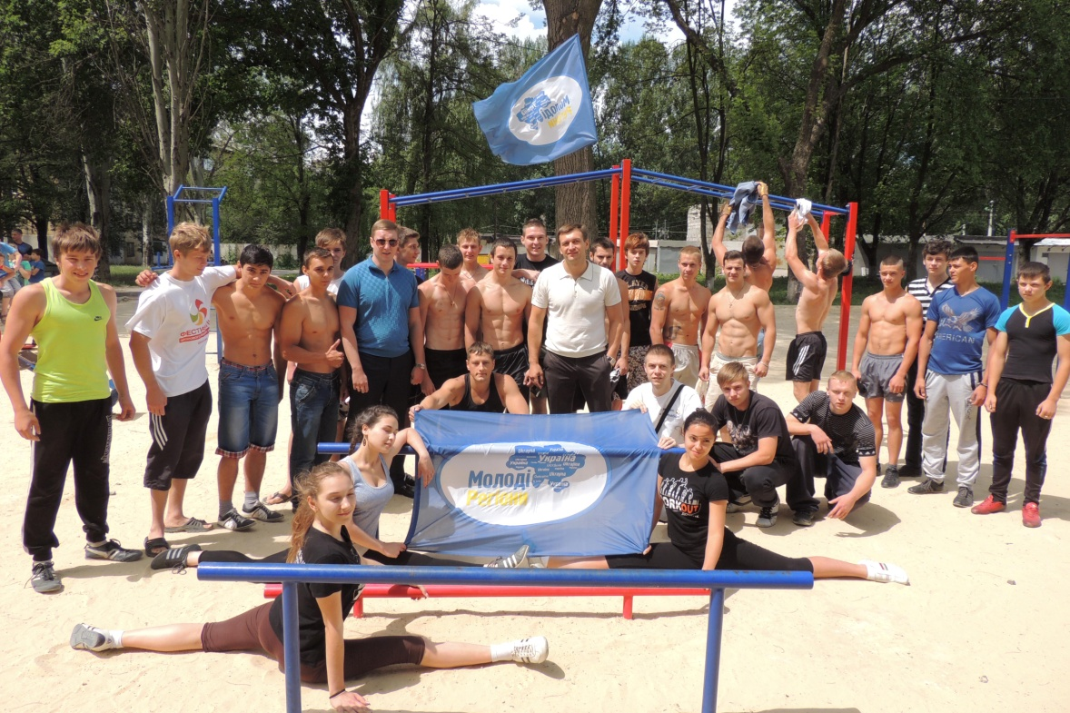
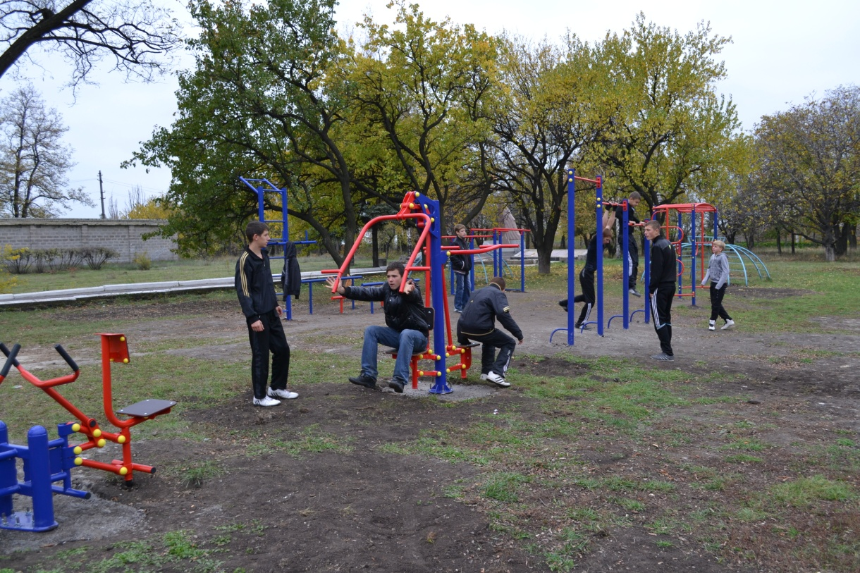
В отдельную конкурсную категорию в 2012 году были вынесены проекты по обустройству комплексных спортивных площадок на территории ОШ или в пешеходной доступности к ним.
Такие проекты носили ярко выраженную имиджевую составляющую. В честь празднования 80-летия Донецкой области в городах и селах области установлено 80 типовых спортивных площадок, что позволило повысить заинтересованность населения различных возрастных групп к занятиям спортом и проводить школьные уроки по воспитанию физической культуры на более качественном уровне

Slide 10
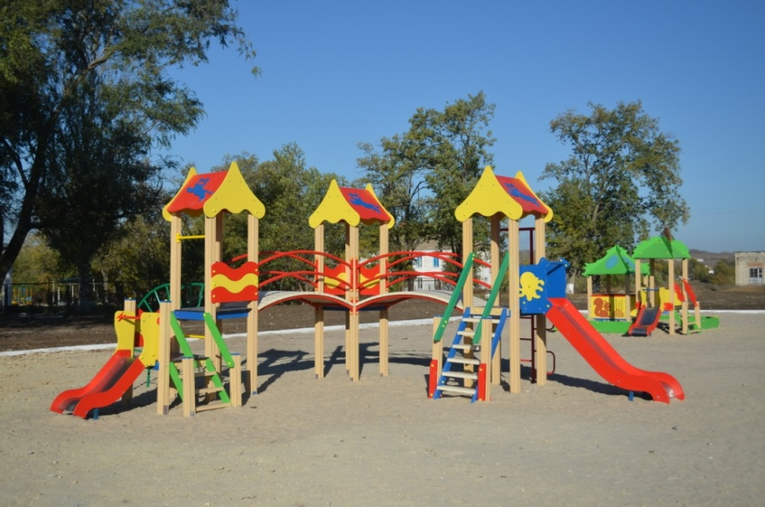
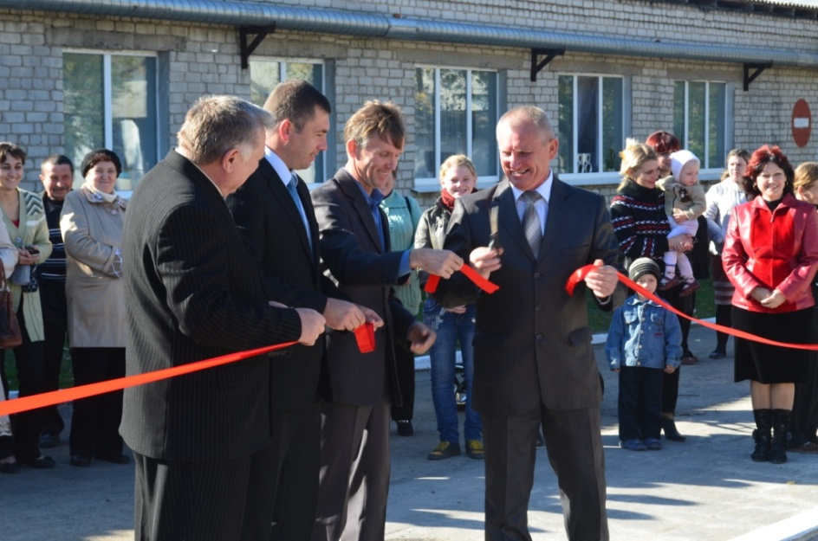
«Поддержка системы местного самоуправления: гражданское участие и партнерство » с.Розы Люксембург, Новоазовский район
На сегодняшний день детская площадка одно из самых посещаемых мест в селе, где родители вместе с детьми проводят свободное время.
Оценить успешность проекта можно по многим показателям.
Одним из наиболее веских аргументов в пользу проекта является показатель партнерского вклада, который отражает дополнительную сумму вложенных в мини- проект средств со стороны его участников. В общей сложности к 100 000 грн., выделенных Донецким областным советом на реализацию мини-проекта, было привлечено 214 980 грн. Общая сумма проекта составила 314980 грн. Огромную помощь в подготовке нулевого цикла оказал народный депутат Украины Рыженков А.Н. (через благотворительный фонд «Милосердие» ) на общую сумму 135 000 . ЧП «Хуторок» произвел уборку заброшенной территории бывшего детского сада на общую сумму 45 000. За счет партнерского вклада ЧП «Степ», Паштетного цеха, ЧП «Слободянюка» приобретен песок, осуществлены транспортные расходы на доставку песка, и вывоз мусора. Жителями громады осуществлена установка детской игровой площадке на общую сумму 20 000.
В ходе реализации на разных этапах привлечены 172 человека.

Slide 11
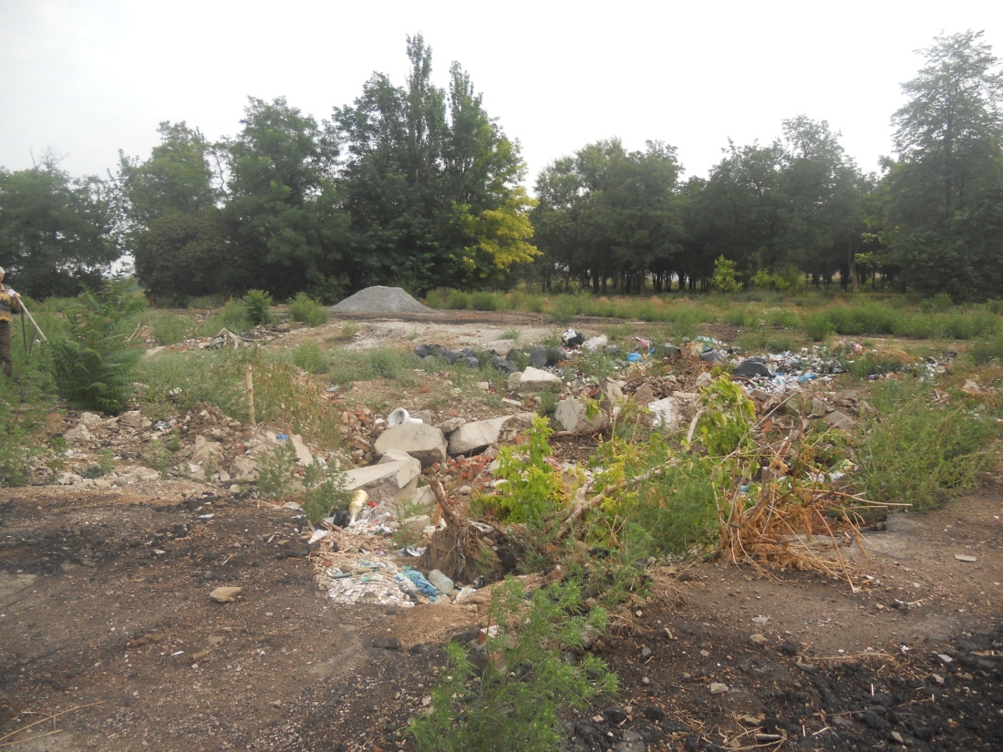
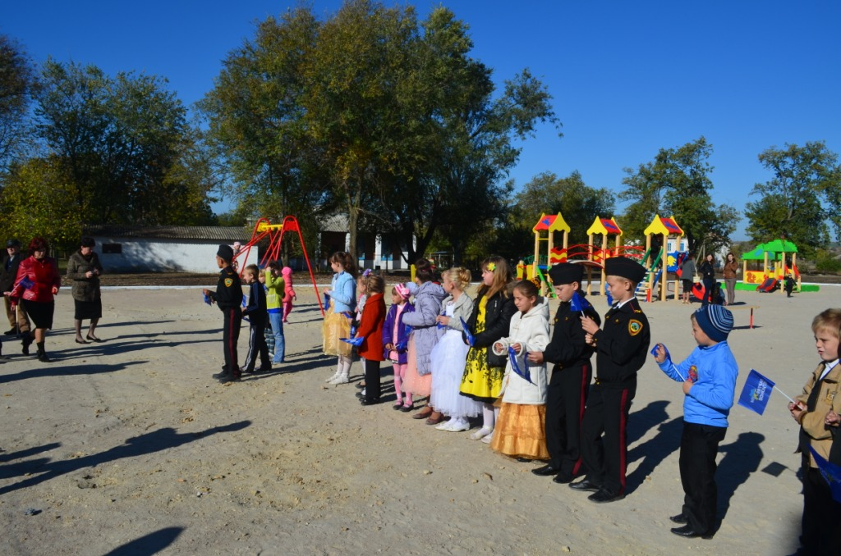
«Поддержка системы местного самоуправления: гражданское участие и партнерство » с.Розы Люксембург, Новоазовский район
Так было
А так стало

Slide 12
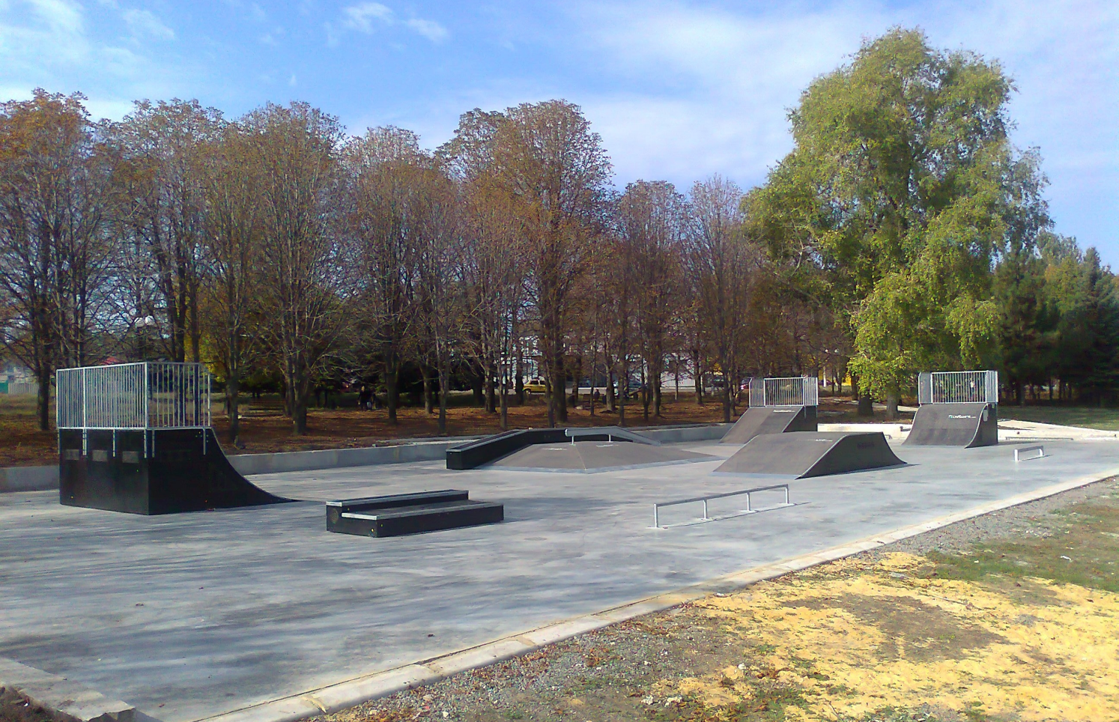
«Крутые виражи» г.Артемовск
Бюджет проекта – 299,0 тыс.грн., в т.ч. средства областного бюджета – 100,0 тыс.грн. Спонсором проекта «Крутые виражи» (строительство скейт – парка), выступил Артемовский местный благотворительный фонд «ДАР», который вложил в проект 199 100 гривен.

Slide 13
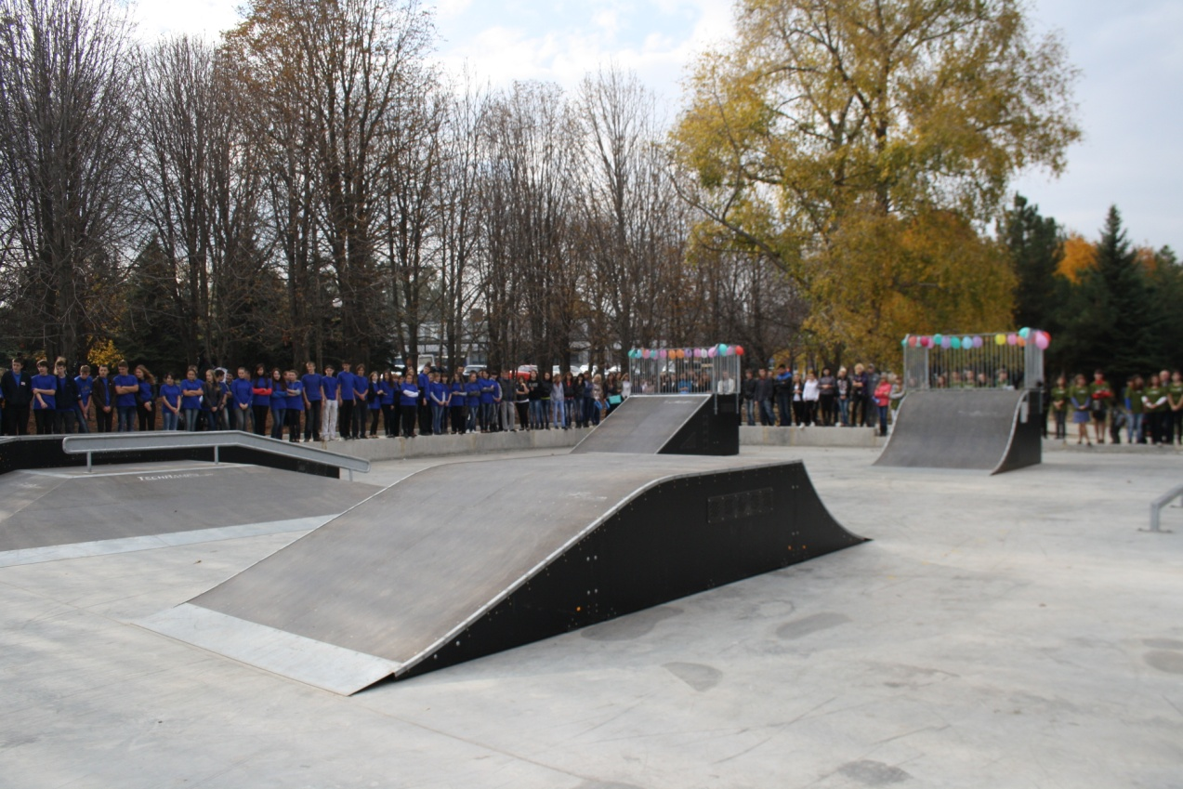
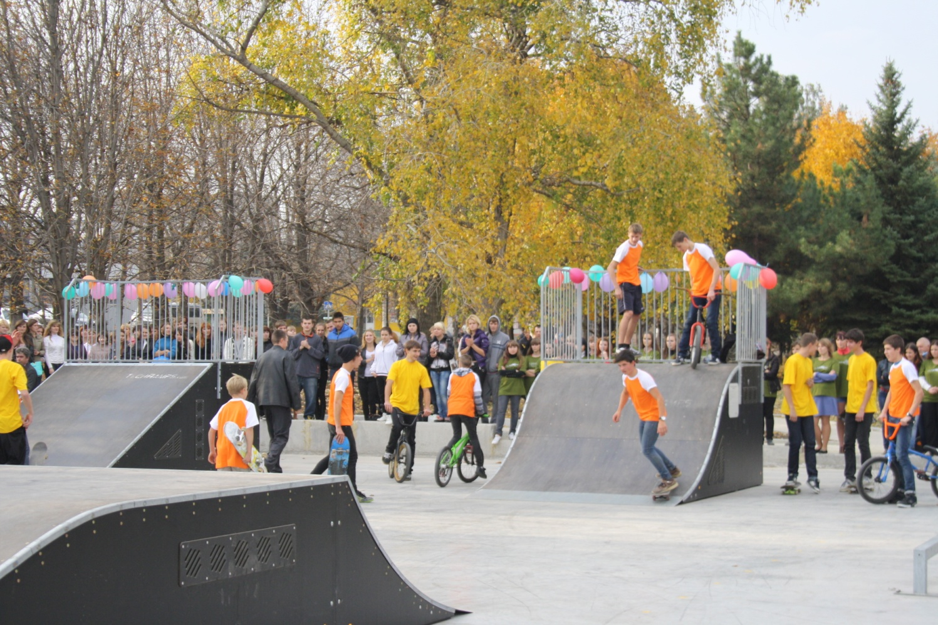
«Крутые виражи» г.Артемовск

Slide 14
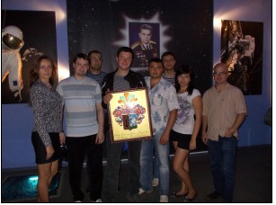
«Исторический квест к 230-летию города «Енакиево: 100 загадок истории» г.Енакиево
Бюджет проекта – 17,0 тыс.грн.
В сентябре 2012 года к юбилею города проведены запланированные мероприятия – исторический сити- квест «Тайна Белого Пеликана» из цикла «100 загадок истории» с участием молодежных команд предприятий города в рамках празднования Дня города. Открыл поисковую игру сам «основатель города Ф.Енакиев». На промежуточных станциях участников игры встречали другие исторические персонажи и костюмированные сцены. Участники квеста знакомились с малоизвестными фактами из истории города. Для продвижения по маршруту поиска ( а он проходил в разных районах города) пригодились не только краеведческие знания, но и туристические навыки, и умение логически мыслить, творчески подходить к решению задач, быстро принимать решения, а также сплоченность и умение работать в команде. Немаловажную роль в успехе мероприятия сыграло техническое оснащение и костюмирование мероприятия. Активная молодежь города высказала огромное желание продолжить участие в подобных сити-квестах.

Slide 15
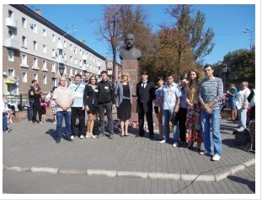
В 2013году в рамках празднования Дня города и 70-летия освобождения города от немецко-фашистских захватчиков был проведен новый сити-квест «Завещание погибшего солдата», который прошел с еще большим интересом. В заданиях были так же использованы костюмированные сцены. Кроме того, исторические костюмы и телескоп используются для проведения традиционной «Ночи в музее» и других общегородских массовых мероприятий на космическую и историческую тематику: интерактивной программы «Небесный мир», игровой программы «В гостях у Феи сказки», музейных встреч «Федор Енакиев в гостях у потомков». С участием исторического персонажа в ноябре 2013г. в музее проведена акция торжественного спецгашения почтового конверта с маркой, посвященных 130-летию выдающегося металлурга И.П.Бардина.
Исторические костюмы не только пополнили материально-техническую базу музея, но и вдохнули новую жизнь в серьезные музейные мероприятия, что позволяет привлечь в учреждение культуры интерес посетителей.

Slide 16
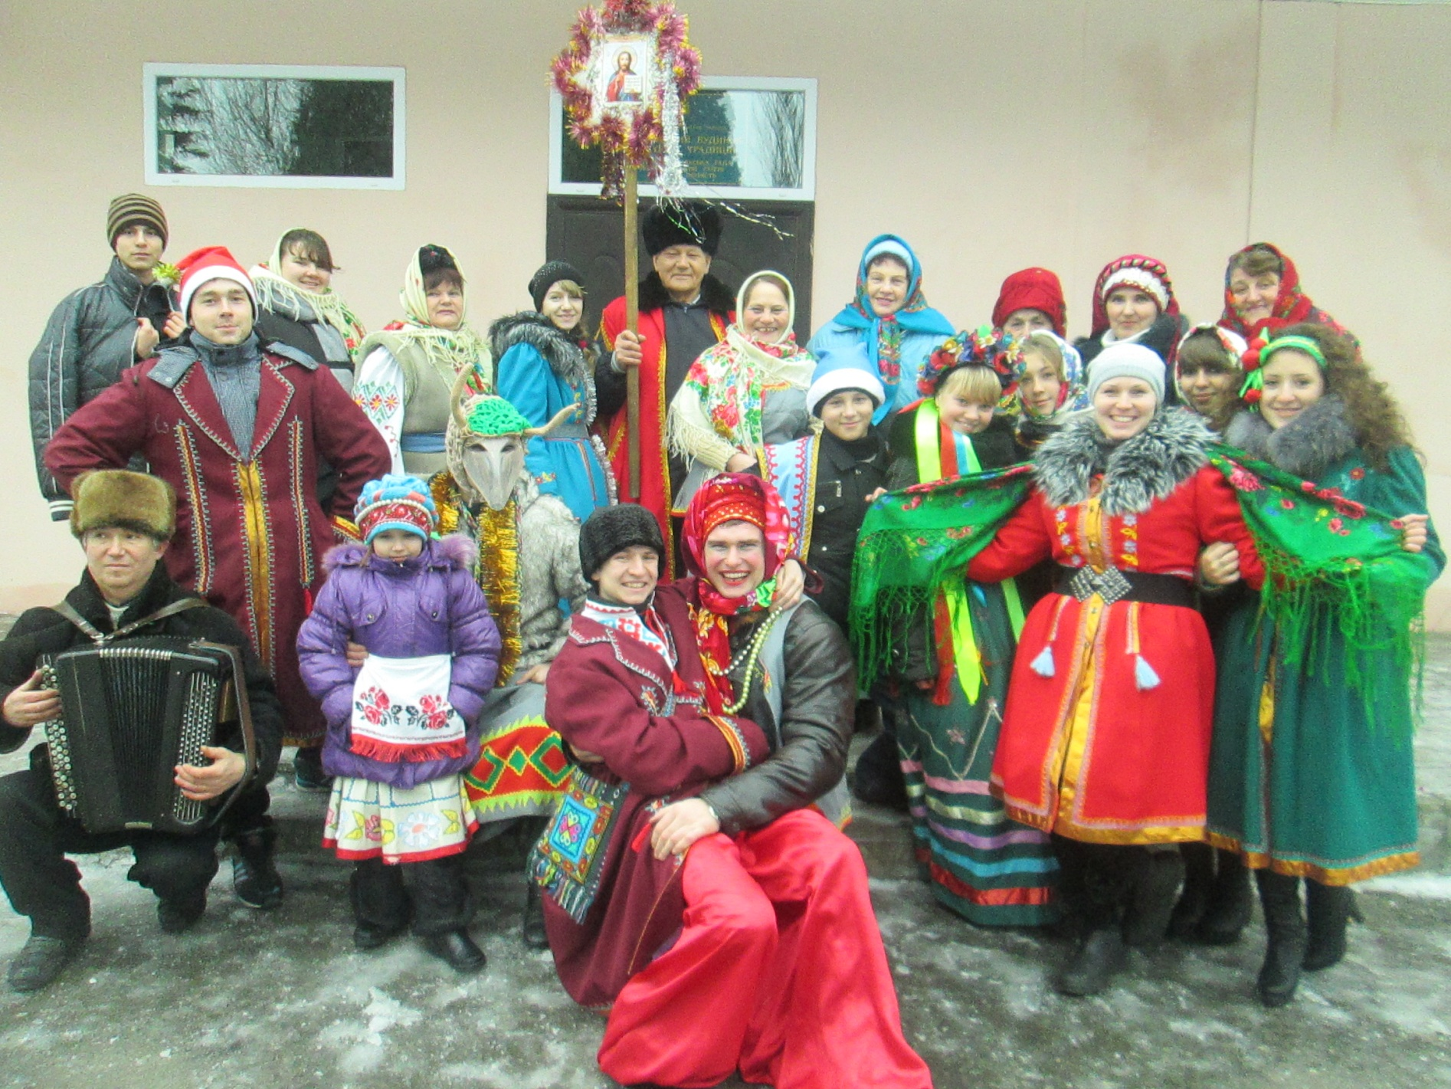
«Души колодец» Добропольский район

Slide 17
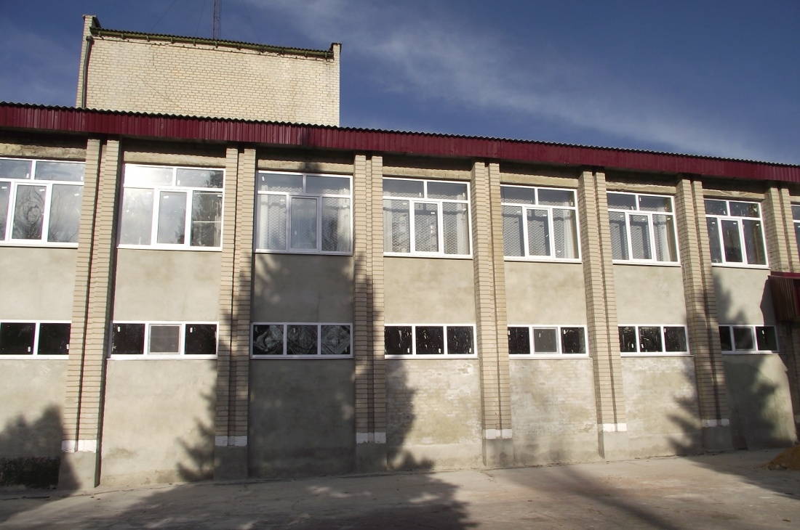
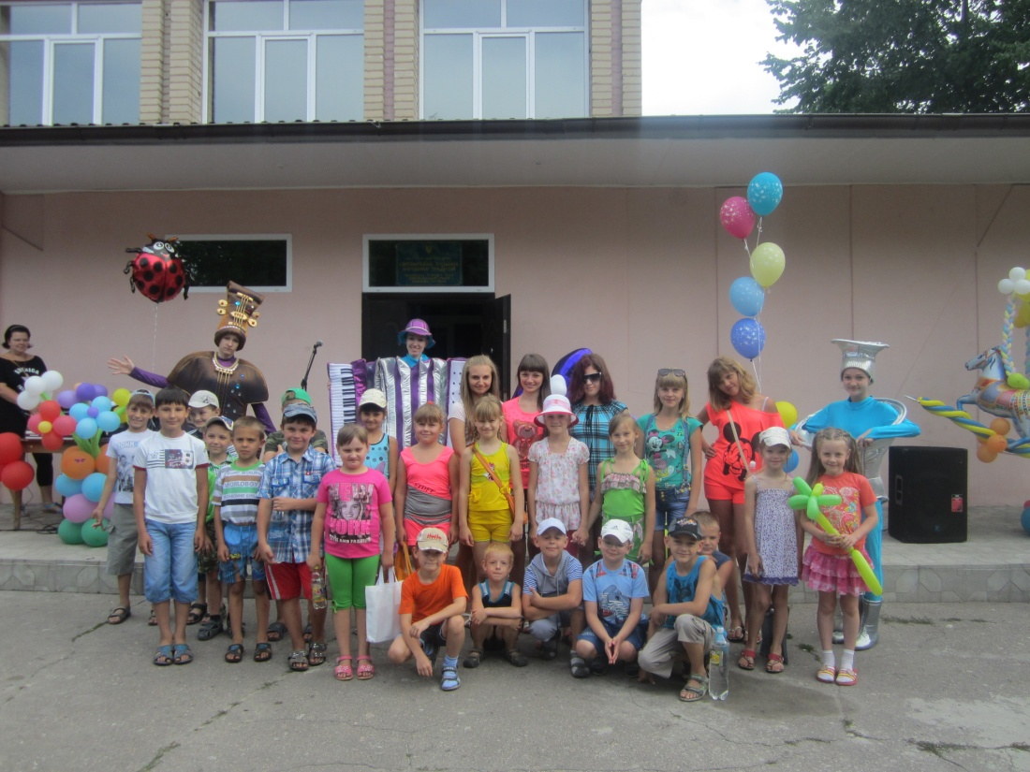
«Души колодец» Добропольский район
2011-2012 годы для Светловского дома народных традиций стали годами динамичного развития. Бюджет проектов – 265,0 тыс.грн., облбюджет – 200,0 тыс.грн.
Благодаря конкурсу проектов местного развития и готовности громады планировать свою стратегию развития и нести ответственность за ее результаты, возрожден и обновлен «души колодец» - сельский дом культуры, в котором сделан капитальный ремонт:
отремонтирована крыша;
заменены окна фасадной части строения на энергосберегающие;
заменены входные двери и двери помещений первого этажа;
сделан капитальный ремонт фасада, вестибюля и фойе здания.
Сегодня в заведении успешно развиваются пять любительских объединений, восемь кружков для детей и молодежи.
Надежды светловской громады подкрепились четким осознанием того, что вместе нам все под силу. Спасибо областному совету за воплощение мечты.

Slide 18
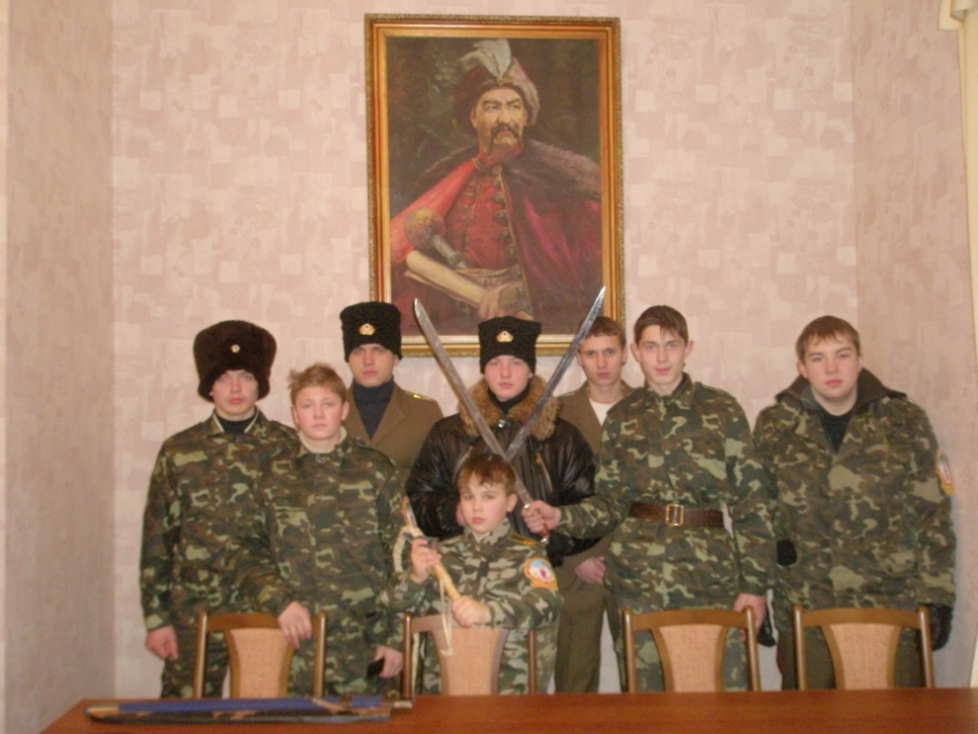
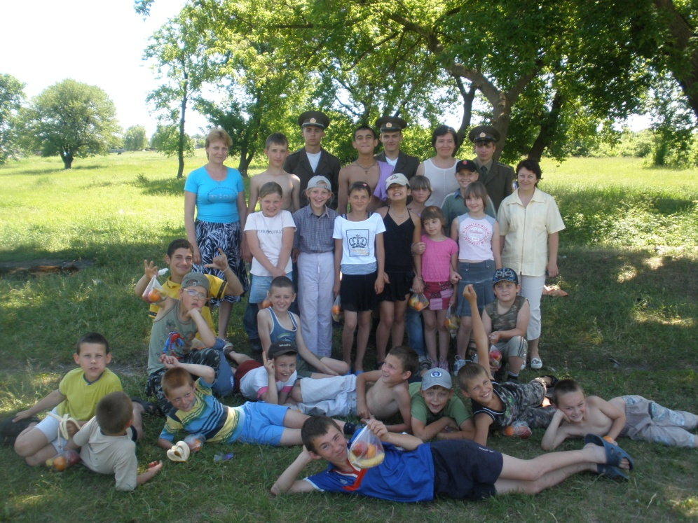
«Краснолиманская школа "Джур" » г.Красный Лиман
Бюджет проекта – 100,0 тыс.грн., в т.ч. средства областного совета – 80,0 тыс.грн.
Школа «Джур», основана на базе Краснолиманского профессионально-технического училища и насчитывает 25 воспитанников, из них 18 детей которые нуждаются в социальной защите: дети-сироты, дети-инвалиды, дети из малообеспеченных, неблагополучных или неполных семей.
Реализованный проект направлен на воспитание у молодежи военно-патриотической и физической культуры, возрождение Казачьей Культуры.

Slide 19
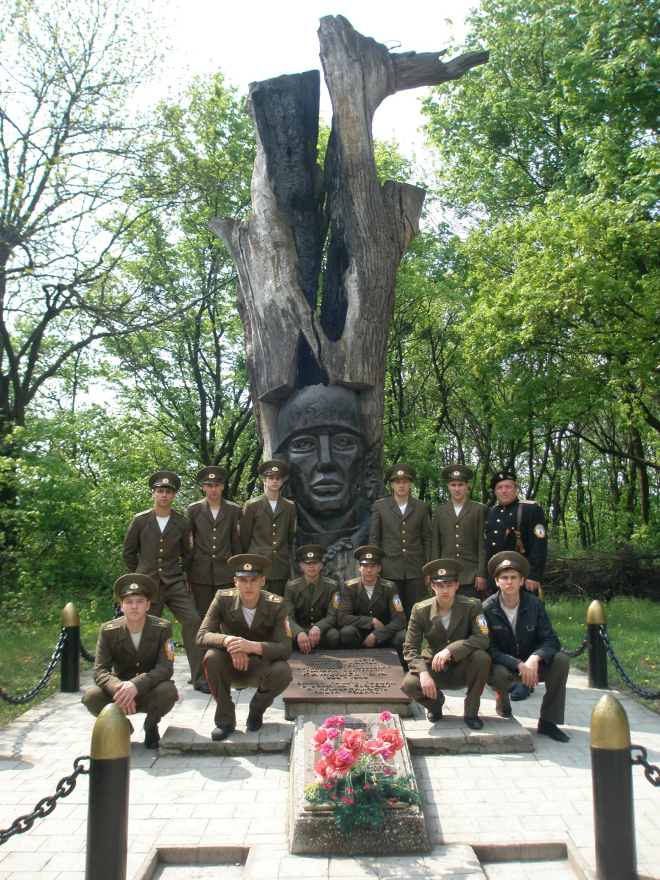
Воспитанники школы «Джур» постоянно участвуют в мероприятиях по облагораживанию и организации почетного караула памятников боевой славы Краснолиманщины. Посещают Святогорскую Лавру, не только в качестве прихожан, но и как участники мероприятий, дневалят на постах и обеспечивают общественный порядок на ведомой территории. В школьных учреждениях проводятся показательные выступления, где подростки показывают чему они научились и в какой, степени владеют боевыми навыками, свои достижения в физической подготовки. Участвуют в спортивных городских и областных мероприятиях и соревнования, занимая призовые места.

Slide 20
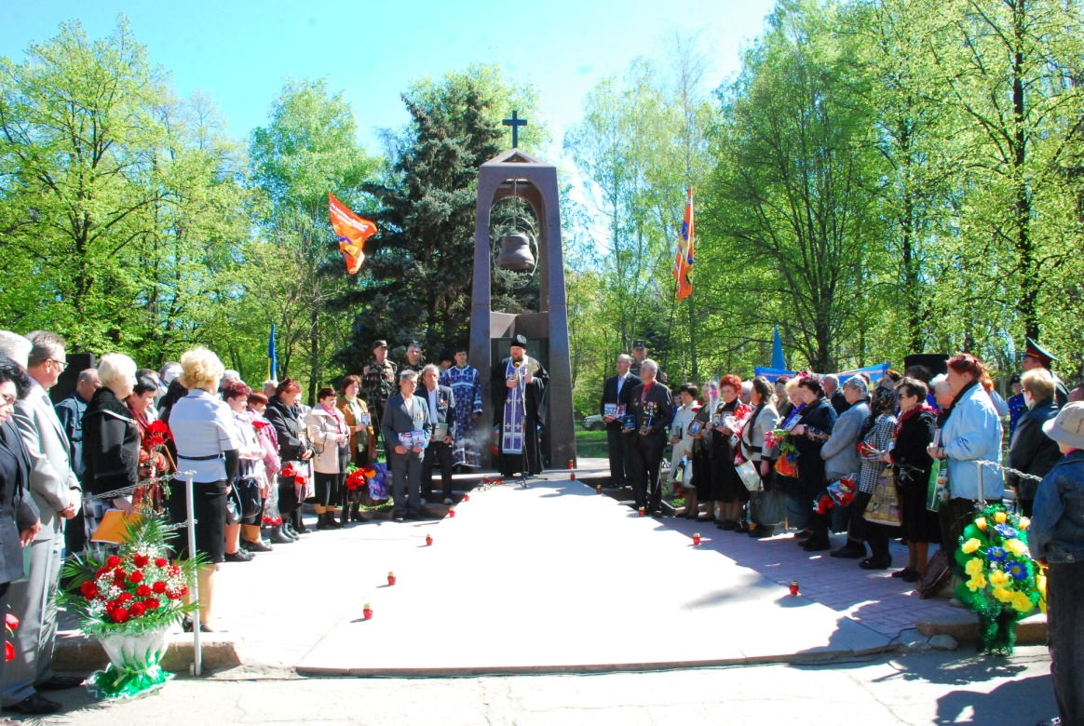
«Ремонт памятника Чернобыльской Славы» г.Славянск
С целью увековечивания подвига ликвидаторов последствий аварии на Чернобыльской АЭС, в дань памяти о всех категориях граждан Украины и г.Славянска Донецкой области, пострадавших вследствие Чернобыльской катастрофы, СГОИ ВООИ «Союз Чернобыль Украины» - в мае 2010года инициировала сооружение Памятника «Чернобыльской Славы».
В рамках победы в областном конкуре проектов местного развития на реализацию проекта было выделено 100,0 тыс.грн. средств областного совета.
Памятник «Чернобыльской Славы» представляет собой выполненный из красного гранита, вертикальный полый обелиск, увенчанный крестом. Внутрь обелиска вставлен куб из черного и серого гранита с нарисованными на нем иконами.
Над кубом находится колокол с элементами распада атома. К памятнику ведут ступени и пандус, выходящие с пьедестала на площадку, выполненную в форме знака радиационной опасности.

Slide 21
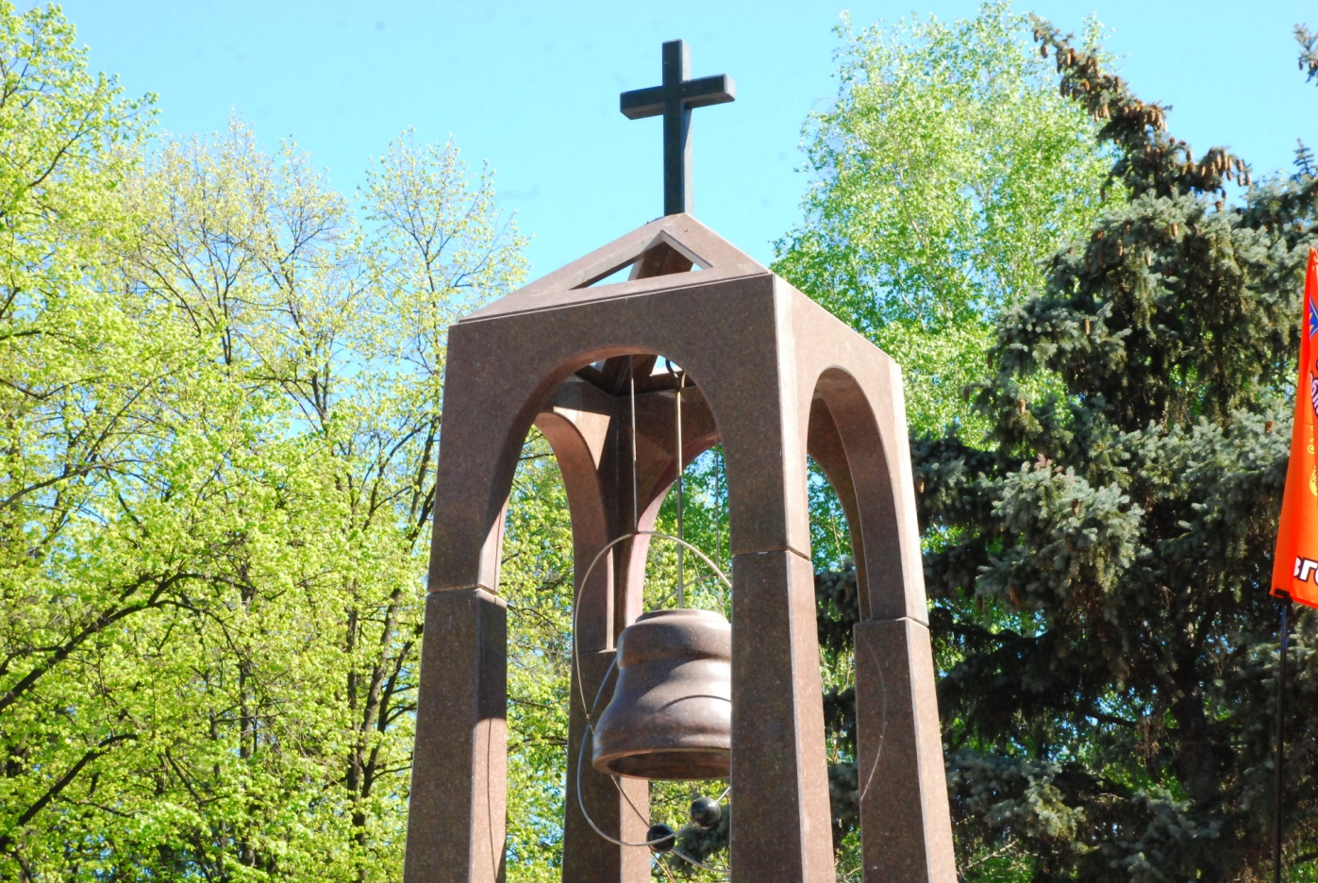
«Ремонт памятника Чернобыльской Славы» г.Славянск
С момента сооружения памятника были проведены работы по благоустройству сквера вокруг него и прилегающей территории: поставлены декоративные ограждения, установлены лавки и озеленены клумбы.
Памятник и сквер вокруг него используется для проведения официальных мероприятий и служит местом досуга и отдыха славянцев.

Slide 22
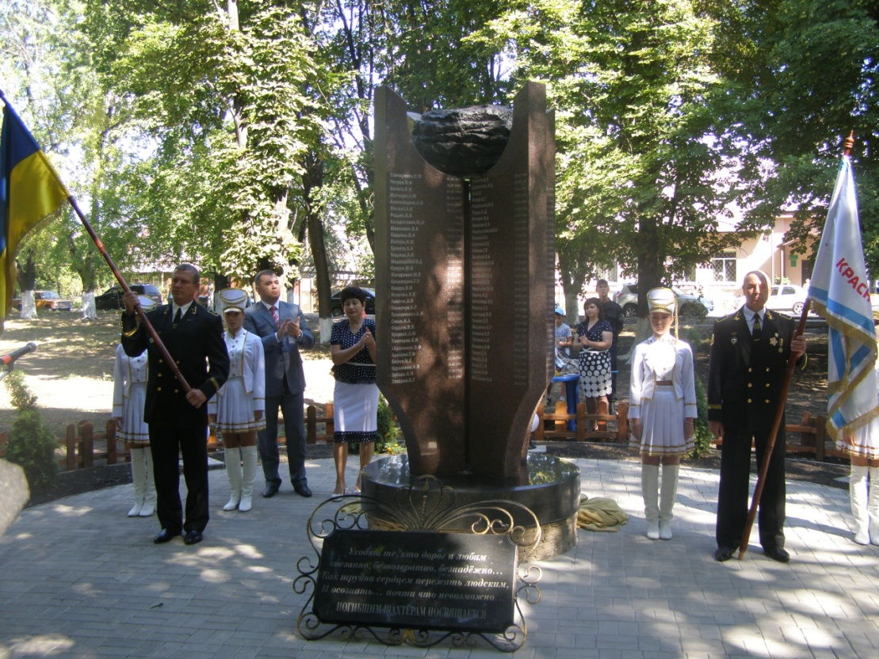
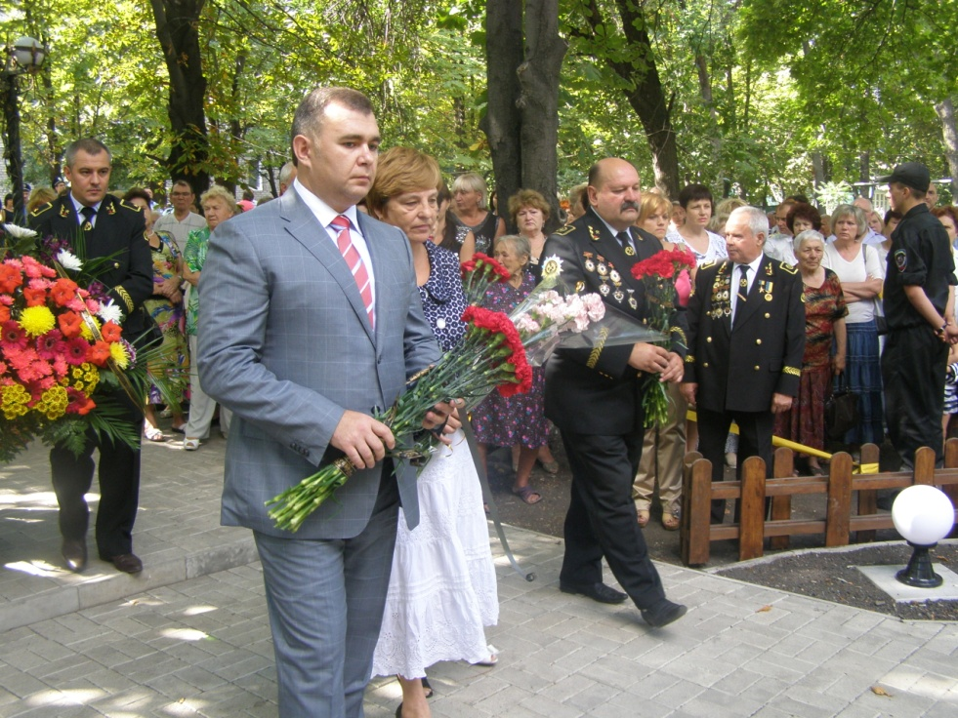
«Чтить память горняков – наш общий долг» г.Красноармейск
К сожалению, не всегда шахты радуют жителей своими победами и достижениями, иногда огорчают потерями жизней горняков. «Чтить память горняков – наш общий долг» - под таким девизом инициативная группа жителей города Родинское, возглавляемая Героем Украины Гордовенко Михаилом Васильевичем, взяла участие в областном конкурсе проектов местного развития в 2012 году с целью благоустройства Парка «Шахтёрский».
Профсоюз ГП «УК «Краснолиманская» взял на себя работы по изготовлению и установке Памятника на сумму 113,8 тыс. грн. По внешнему виду он похож на глыбу угля, на поверхности памятника – 241 фамилия тех, кто погиб, добывая уголь на шахтах «Краснолиманская» и «Родинская», первая трагическая дата на камне - 1955 год, последняя - 6-е декабря 2012 года. В августе 2013 года накануне Дня города и Дня Шахтёра достоялось торжественное открытие памятника.

Slide 23
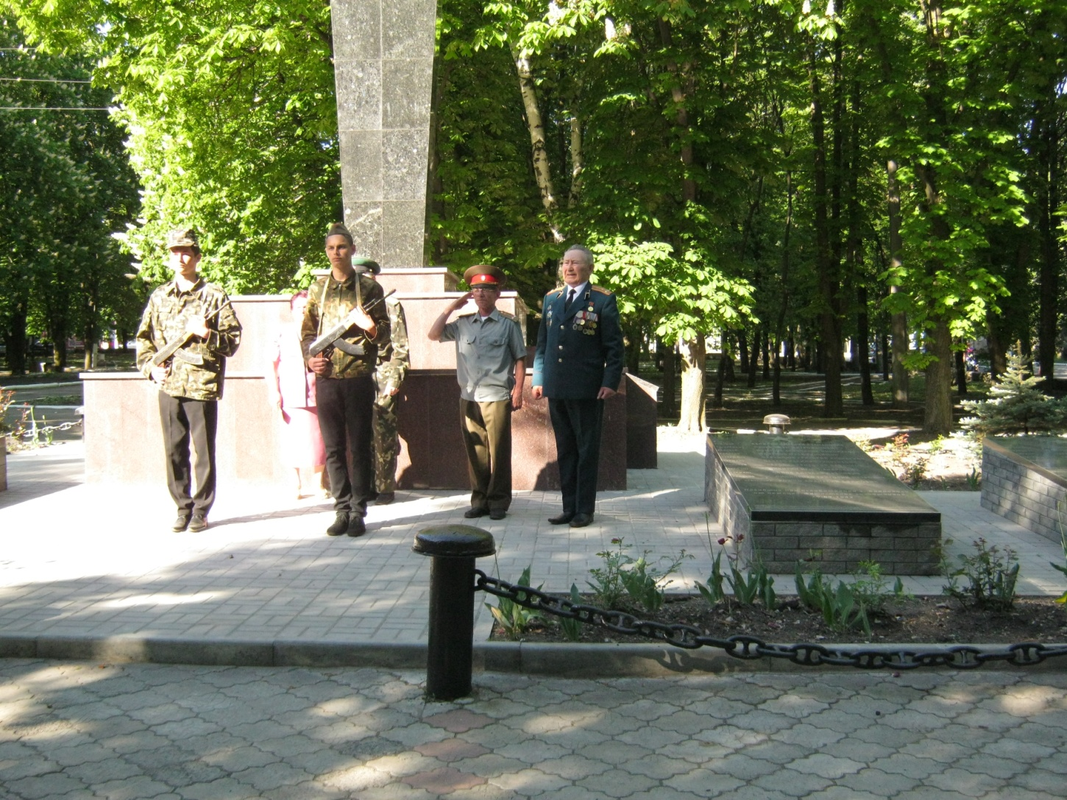
Ремонт памятника "Братская могила советских воинов" г.Волноваха
В рамках проекта выполнен ремонт памятника Братской могилы воинов, благоустроена прилегающая к нему территория. Благодаря таким проектам молодежи прививается дух патриотизма, уважения к нашей истории и старшему поколению.
Бюджет проекта составил 143,5 тыс.грн., в т.ч. средства областного бюджета – 100,0тыс.грн. и спонсорские средства.

Slide 24
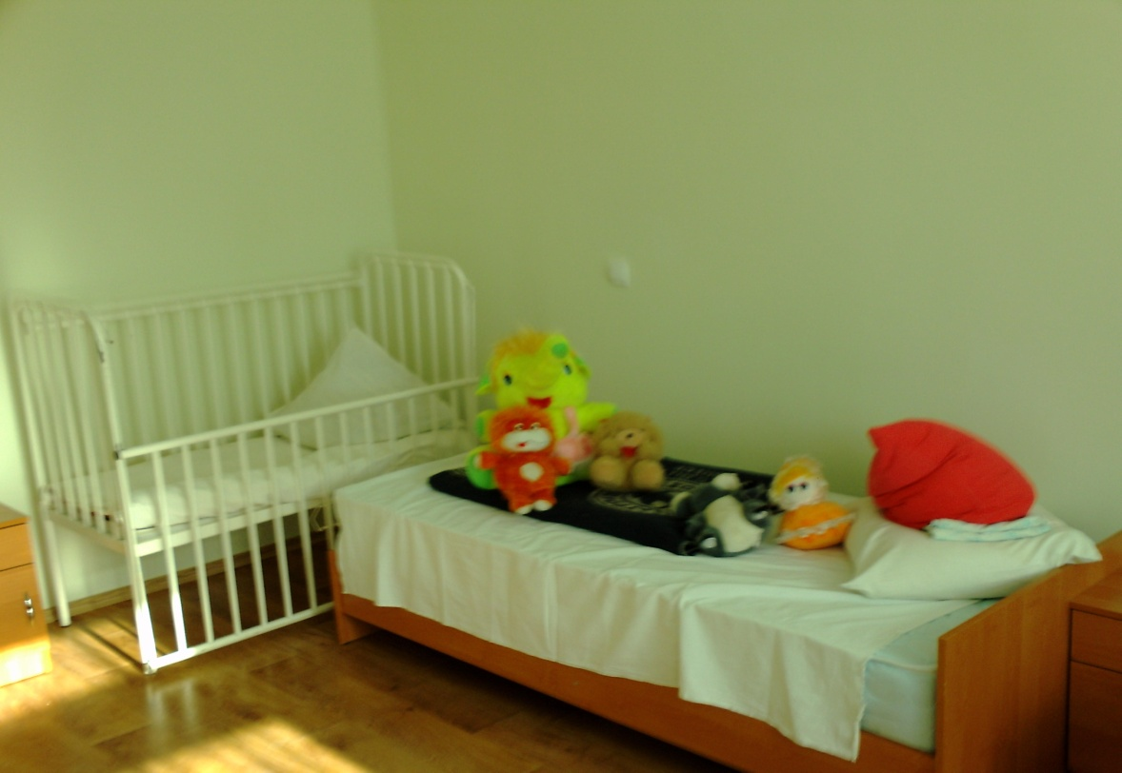
«Здоровые дети - будущее нации» пгт. Володарское
Победа в областном конкурсе в 2012 году мини-проекта «Здоровые дети - будущее нации» дала возможность за последние 20 лет провести капитальный ремонт в детском инфекционном отделении Володарской центральной районной больницы, рассчитанном на 25 койко-мест. Ежегодно в отделении пролечивается более 600 детей, в том числе в возрасте до 1 года 110 человек.
В ходе реализации проекта был проведен ремонт в палатах для больных, которые оснащены новой мебелью, переоборудованы помещения для личной гигиены, заменены оконные блоки на металлопластиковые.

Slide 25
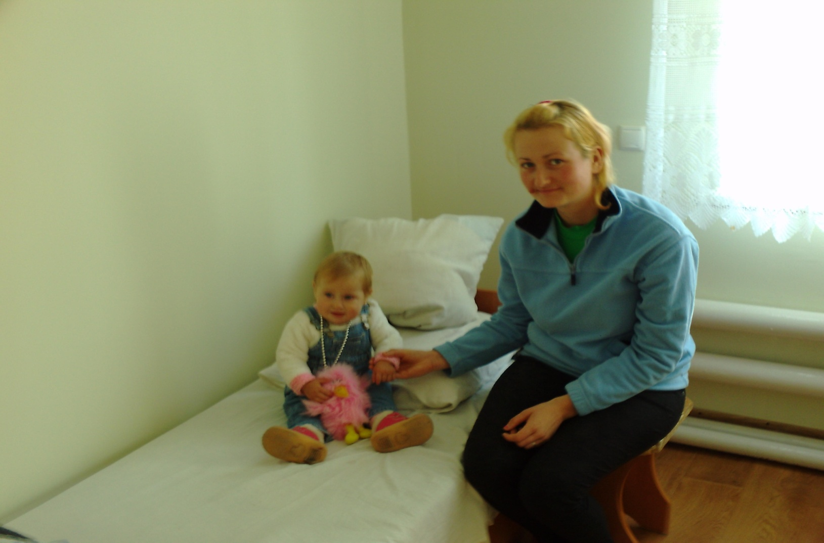
Проект дал возможность реализовать конституционные права детей на получение доступной, качественной медицинской помощи и создать все необходимые санитарно-гигиенические нормы для пребывания больных во время лечения, и выполнить задачи поставленные Правительством во время проведения эксперимента по реформированию системы здравоохранения в Донецкой области.
Общий бюджет проекта составил 186,0 тыс.грн, из них средства областного бюджета – 100,0 тыс.грн.

